Slide 1
● POWER BI · CC1
Hướng dẫn sử dụng
Báo cáo SLA
Workshop triển khai cho toàn công ty
Theo dõi thời gian xử lý hồ sơ · Tuân thủ SLA · Giảm tồn đọng
Tài liệu dành cho người dùng cuối — kể cả khi chưa từng dùng Power BI
CC1 — Tổng công ty Xây dựng số 1 — CTCP · 06/2026
Notes:
Chào mừng. Mục tiêu workshop: sau buổi này mọi người tự mở và đọc được báo cáo SLA. Báo cáo trả lời: hồ sơ có nhanh không, có tồn đọng không, kẹt ở đâu.

Slide 2








CHƯƠNG TRÌNH
Hôm nay chúng ta sẽ đi qua
1. Vì sao có báo cáo SLA
2. Làm quen màn hình & điều hướng
3. Khái niệm & khung SLA
4. Đọc chỉ số (KPI) & biểu đồ
5. 3 thao tác cốt lõi
6. Bảng giai đoạn & trang Chi tiết
7. Tình huống thực tế
8. Lưu ý khi sử dụng & hỏi đáp
Notes:
Lướt nhanh agenda. Nhấn mạnh: phần thao tác cốt lõi và tình huống thực tế là quan trọng nhất với người dùng cuối.

Slide 3


VÌ SAO
Báo cáo SLA trả lời 3 câu hỏi
Có nhanh không?
Có tồn đọng không?
Kẹt ở đâu?
Hồ sơ mất bao nhiêu ngày để xử lý xong, và có đúng hạn cam kết (SLA) không.
Bao nhiêu hồ sơ còn đang chờ, đang kẹt ở phòng ban / dự án nào.
Giai đoạn nào trong quy trình làm hồ sơ chậm nhất để xử lý đúng chỗ.
Bạn không cần biết Power BI — chỉ cần biết bấm chuột.
Notes:
Đây là khung tư duy. Mọi biểu đồ trong báo cáo đều phục vụ một trong ba câu hỏi này.

Slide 4
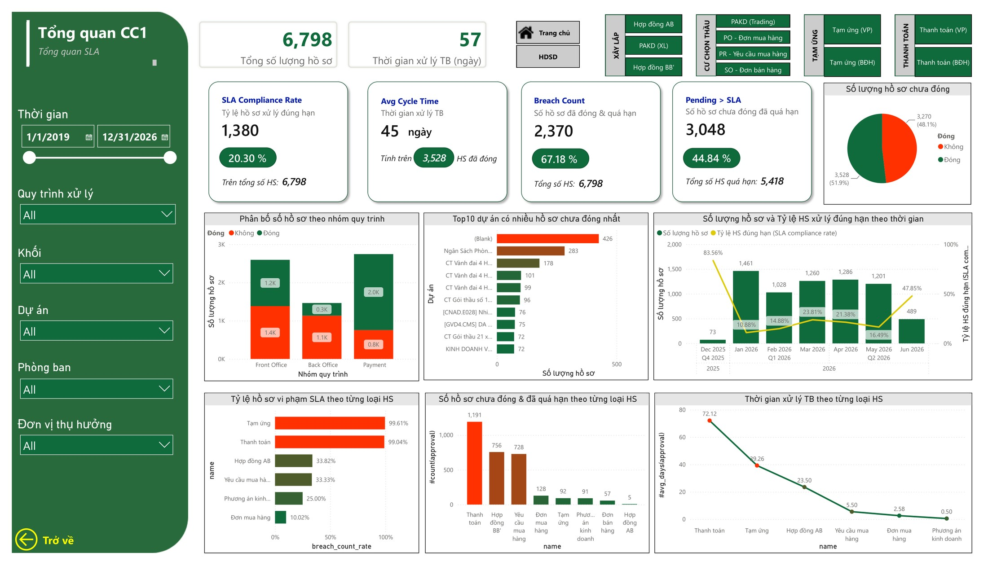
BỨC TRANH TỔNG THỂ
Trang Tổng quan — bắt đầu từ đây
Toàn cảnh SLA
KPI + xu hướng + top phòng ban/dự án.
Điểm bắt đầu
Tìm chiều cần đi sâu, rồi mở trang chi tiết.
Tự cập nhật
Đổi bộ lọc → mọi số liệu đổi theo.
Notes:
Cho mọi người xem toàn cảnh. Nhấn: luôn bắt đầu từ Tổng quan để định hướng, rồi mới đi sâu.

Slide 5
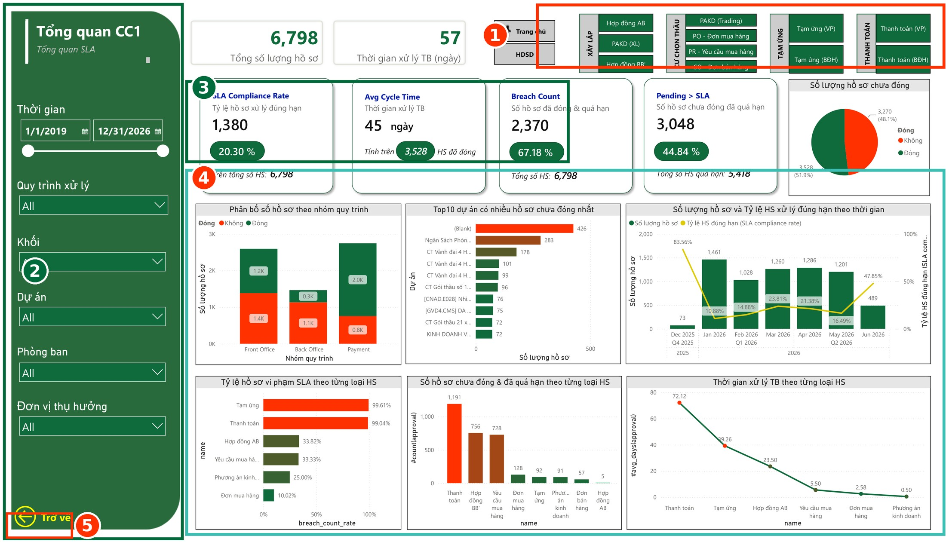
LÀM QUEN MÀN HÌNH
5 khu vực cần nhớ
1
Thanh điều hướng
Chuyển loại hồ sơ; Trang chủ; HDSD
2
Bảng bộ lọc
Chọn thời gian, phòng ban, dự án…
3
Thẻ chỉ số (KPI)
Tóm tắt nhanh tình hình SLA
4
Vùng biểu đồ
Bấm để lọc chéo các biểu đồ khác
5
Nút Trở về
Quay lại trạng thái trước
Notes:
Đi từng số trên ảnh. Đây là bản đồ màn hình — nhớ 5 khu vực này là dùng được mọi trang.

Slide 6

KHÁI NIỆM
5 khái niệm là đủ để đọc báo cáo
Hồ sơ
Giai đoạn
SLA (hạn xử lý)
Một yêu cầu/chứng từ đi qua quy trình duyệt.
Một bước duyệt (Lập → TP → GĐ → Đã ký).
Thời gian tối đa mỗi giai đoạn — mặc định 3 ngày.
Đúng / Trễ hạn
Đóng / Chưa đóng
Trong hạn SLA = đúng hạn; vượt = trễ hạn.
Đã hoàn tất quy trình hay còn đang chờ.
Notes:
Giải thích bằng ngôn ngữ đời thường. Tránh thuật ngữ kỹ thuật. Hỏi xem có ai chưa rõ khái niệm nào.

Slide 7
KHUNG SLA
Quy ước màu SLA
Ngưỡng mặc định: 3 ngày cho mỗi giai đoạn
Trong hạn
Gần hạn
Quá hạn
Tỷ lệ < 0.8 — xử lý thoải mái trong hạn.
Tỷ lệ 0.8 – 1.0 — sắp chạm ngưỡng, cần theo dõi.
Tỷ lệ > 1.0 — đã vượt 3 ngày, vi phạm SLA.
Tỷ lệ SLA = số ngày trung bình ÷ 3. Màu này xuất hiện ở bảng & biểu đồ để bạn nhận biết nhanh điểm nóng.
Notes:
Đây là 'ngôn ngữ màu' của toàn báo cáo. Đỏ = xử lý ngay. Ngưỡng 3 ngày có thể chỉnh sau theo loại hồ sơ.

Slide 8
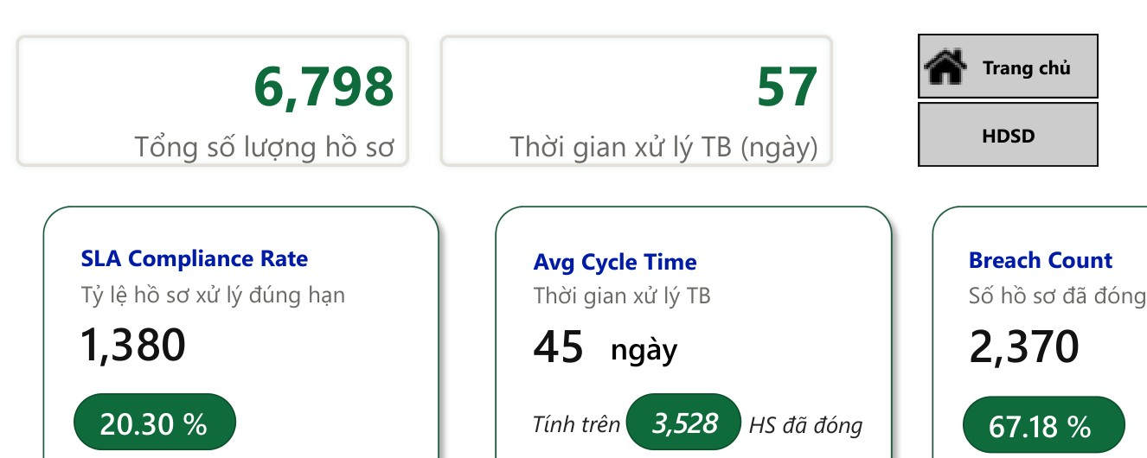
CHỈ SỐ
Bộ thẻ KPI — đọc nhanh tình hình
SLA Compliance Rate
Tỷ lệ hồ sơ đúng hạn — càng cao càng tốt
Pending > SLA
Hồ sơ chưa đóng & đã quá hạn — xử lý ngay
Avg Cycle Time
Thời gian xử lý TB của hồ sơ đã đóng
⭐ Hai chỉ số cần để mắt nhất: SLA Compliance Rate & Pending > SLA
Breach Count
Tỷ lệ hồ sơ đã đóng nhưng trễ hạn
Notes:
Thẻ KPI thay đổi theo bộ lọc. Hướng người dùng tới 2 thẻ quan trọng nhất.

Slide 9
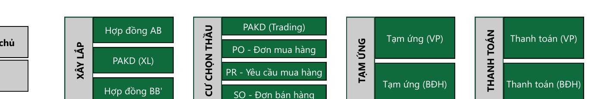
ĐIỀU HƯỚNG
Chuyển trang bằng thanh công cụ
Nút Trang chủ → về Tổng quan bất cứ lúc nào.
Xây lắp
Cư & Chọn thầu
Hợp đồng AB · PAKD (XL) · Hợp đồng BB'
PAKD (Trading) · PO · PR · SO
Tạm ứng
Thanh toán
Tạm ứng (VP) · Tạm ứng (BĐH)
Thanh toán (VP) · Thanh toán (BĐH)
Notes:
14 trang gom theo 4 nhóm nghiệp vụ. Demo bấm chuyển trang thật nếu có máy chiếu kết nối báo cáo.

Slide 10
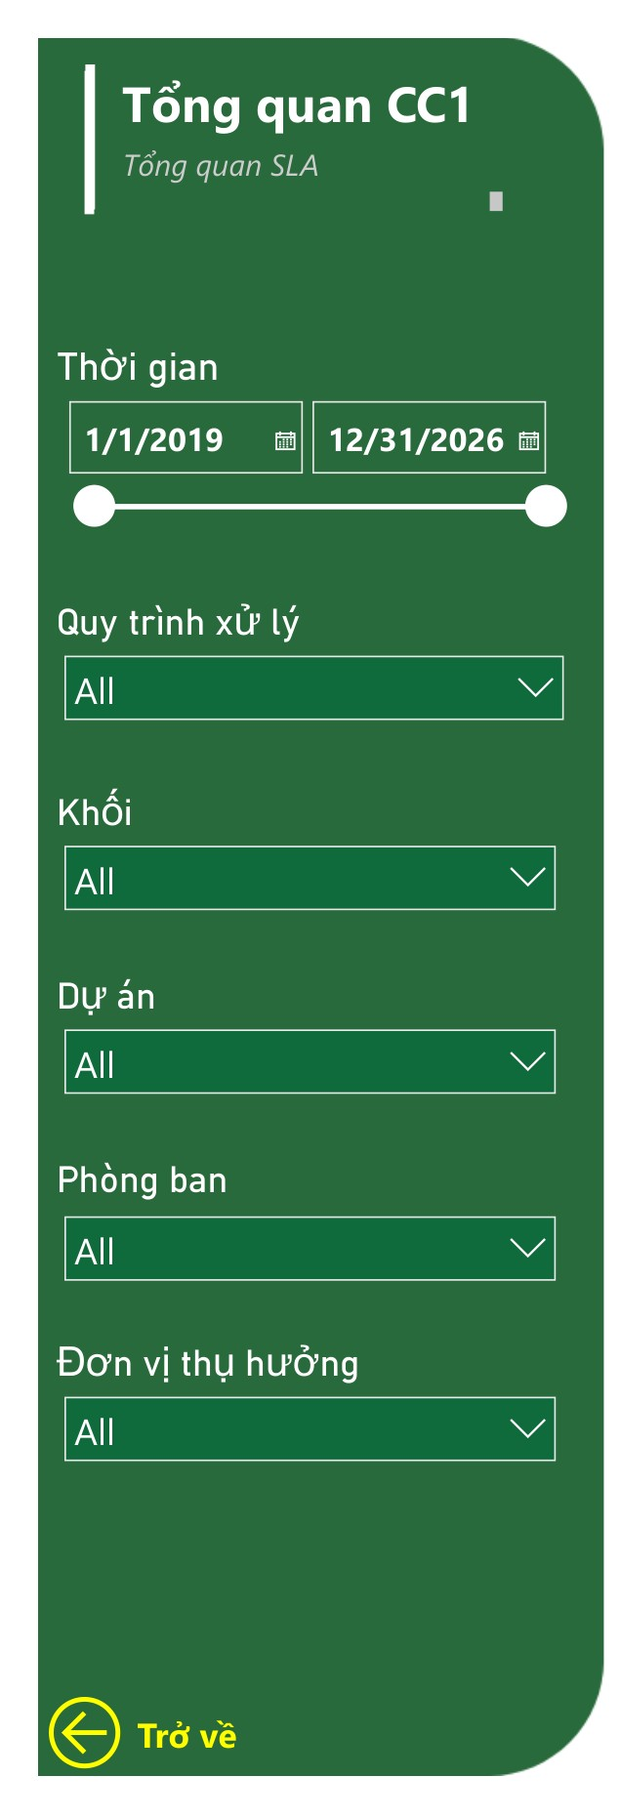



BỘ LỌC
6 bộ lọc dùng chung mọi trang
Thời gian
Quy trình xử lý
Chọn khoảng ngày (between)
Lọc theo giai đoạn xử lý
Khối
Phòng ban
VP / BĐH / khối nghiệp vụ
Phòng ban phụ trách hồ sơ
Dự án
Đơn vị thụ hưởng
Dự án liên quan
Nhà cung cấp / đơn vị nhận
🧹 Bấm “Xóa bộ lọc” để reset tất cả về mặc định.
Notes:
Có thể chọn nhiều giá trị trong một bộ lọc và kết hợp nhiều bộ lọc. Luôn nhắc nút Xóa bộ lọc.

Slide 11


THAO TÁC CỐT LÕI
Chỉ cần nhớ 3 thao tác
Bước 1
Bước 2
Bước 3
Rê chuột để xem số
Bấm để lọc chéo
Chuột phải → Drill through
Đưa chuột lên một cột/điểm → hiện chú giải (tooltip) với con số chính xác.
Bấm một cột → mọi biểu đồ khác trên trang lọc theo. Bấm vùng trống để bỏ lọc.
Chuột phải vào dự án/phòng ban → Drill through → trang Chi tiết, tự lọc đúng giá trị.
Notes:
Đây là slide quan trọng nhất với người dùng cuối. Nếu được, demo trực tiếp cả 3 thao tác trên báo cáo thật.

Slide 12
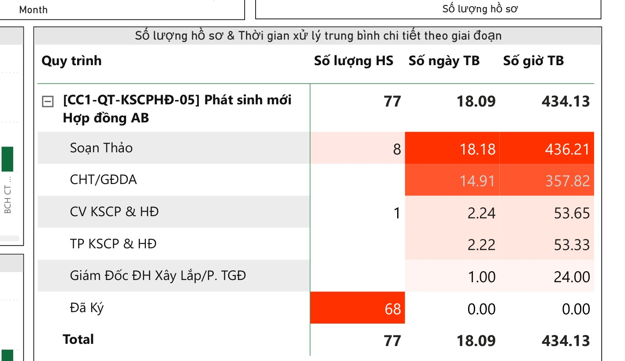
TÌM ĐIỂM KẸT
Bảng giai đoạn & màu SLA
Cách tìm nút thắt (bottleneck)
1
Bảng tách quy trình thành từng giai đoạn, kèm Số ngày TB.
2
Ô càng đỏ đậm = giai đoạn đó mất càng nhiều thời gian.
3
Giai đoạn đỏ nhất chính là nơi hồ sơ bị ứ đọng — ưu tiên xử lý ở đó.
Notes:
Đây là công cụ chẩn đoán mạnh nhất. Đỏ đậm = kẹt. Dùng để biết nên tác động vào bước nào của quy trình.

Slide 13
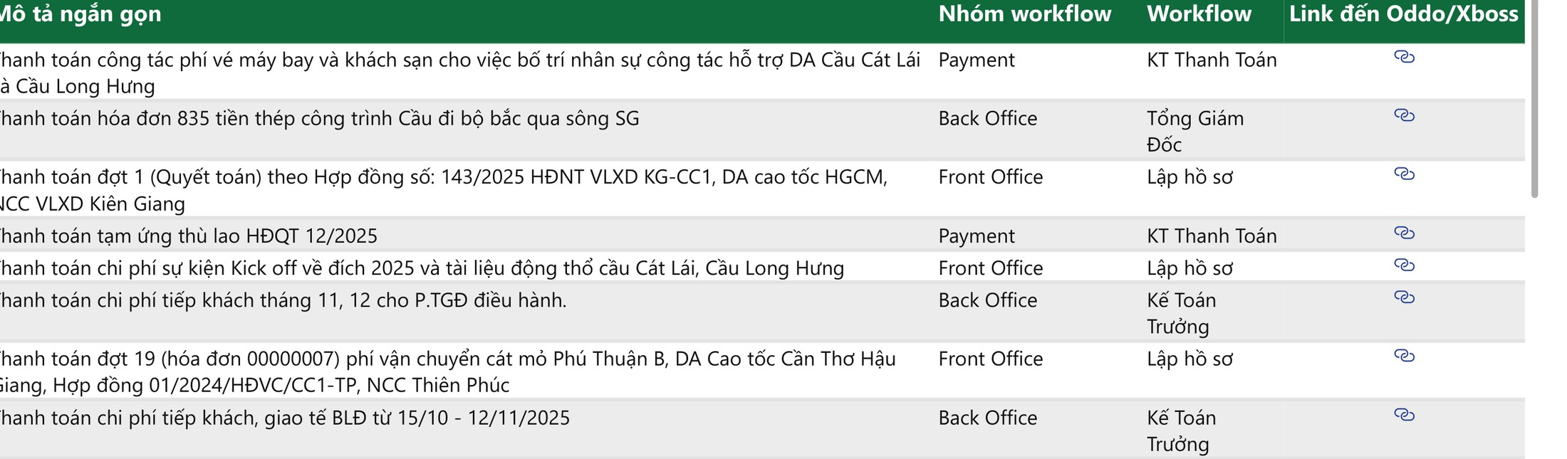
TRA CỨU
Trang Chi tiết & mở hồ sơ gốc
Mở hồ sơ gốc
1
Tìm hồ sơ (dùng bộ lọc thu hẹp).
2
Bấm icon Link cột cuối.
3
Mở hồ sơ trên Odoo / Xboss để đối chiếu.
Liệt kê từng hồ sơ: Mã · Mô tả · Nhóm workflow · Giai đoạn · Link ERP
Notes:
Đây là cầu nối giữa con số trên dashboard và hồ sơ thật trên ERP. Dùng khi phát hiện bất thường.

Slide 14
TÌNH HUỐNG THỰC TẾ
“Tôi muốn…”
Tôi muốn
Biết phòng ban nào chậm nhất
Tôi muốn
Xem hồ sơ tồn của một dự án
Tổng quan → lọc Thời gian → xem biểu đồ Thời gian xử lý TB theo phòng ban.
Lọc Dự án → chuột phải → Drill through → Chi tiết → lọc Chưa đóng.
Tôi muốn
Biết quy trình kẹt ở bước nào
Tôi muốn
So sánh nhiều phòng ban
Mở trang loại hồ sơ → xem bảng giai đoạn → ô đỏ đậm nhất.
Mở bộ lọc Phòng ban → tích nhiều phòng ban → đọc biểu đồ.
Notes:
Đi qua từng tình huống. Khuyến khích người tham dự nêu tình huống của họ và cùng thao tác.

Slide 15


LƯU Ý KHI SỬ DỤNG
Vài điều nên nhớ
Biểu đồ trống?
Dữ liệu thực (PRODUCTION)
Thường do bộ lọc quá hẹp → bấm “Xóa bộ lọc”.
Số phản ánh thời điểm làm mới gần nhất.
Đã loại hồ sơ log lỗi
Ngưỡng SLA = 3 ngày/giai đoạn
Tổng có thể lệch nhẹ so với hệ thống gốc.
Có thể điều chỉnh ở phiên bản sau.
Notes:
Phần xử lý sự cố nhanh. Nhấn: gặp lỗi lạ thì Xóa bộ lọc trước. Mọi thắc mắc liên hệ bộ phận triển khai.

Slide 16
Cảm ơn & Hỏi đáp
Bắt đầu từ Tổng quan · Lọc · Bấm để lọc chéo · Chuột phải để xem chi tiết
Hỗ trợ sử dụng: Bộ phận triển khai BI · anh.tnp@cc1.vn
CC1 — Tổng công ty Xây dựng số 1 — CTCP · Báo cáo SLA · Power BI · 2026
Notes:
Chốt lại 4 thao tác cốt lõi. Mở phần hỏi đáp và demo trực tiếp theo yêu cầu người tham dự.

